Slide 1
SPACY
Ein Spiel von Jonas Bernemann, Dwayne Fastermann, Max Huster und Carl-Simon Sand

Slide 2
Inhalt
Verschiedene Entwicklungsstufen in Bildern
Was möglich ist
Probleme
Planung vs. Ist-Zustand
Demo

Slide 3
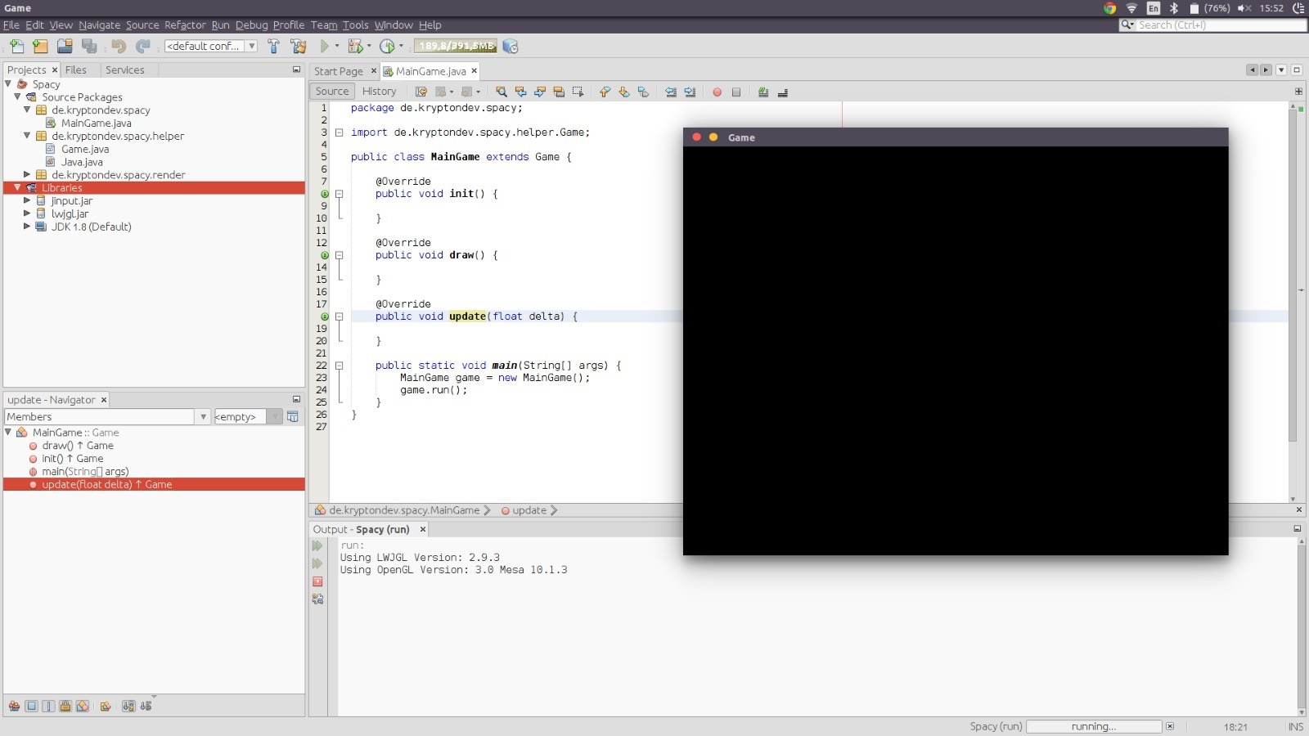
Am Anfang war die Dunkelheit…

Slide 4
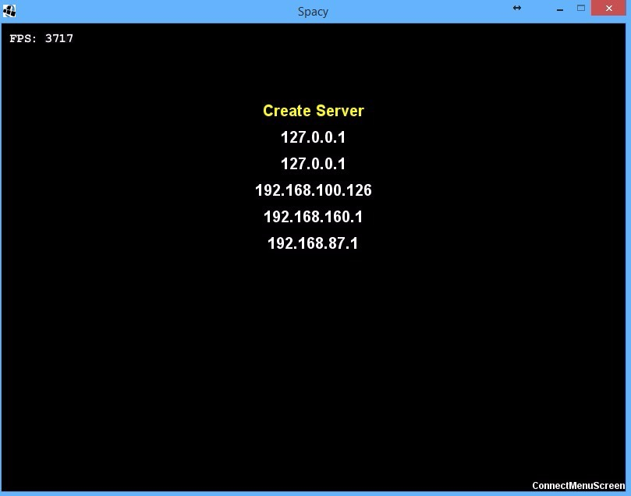
…dann kam das Wort…

Slide 5
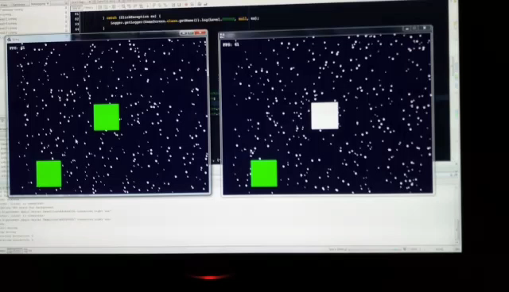
und bald schon entwickelte sich „Leben“.

Slide 6
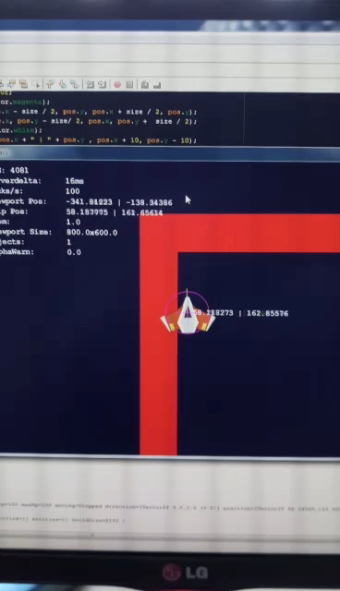
Die Grenzen der Welt wurden entdeckt.

Slide 7
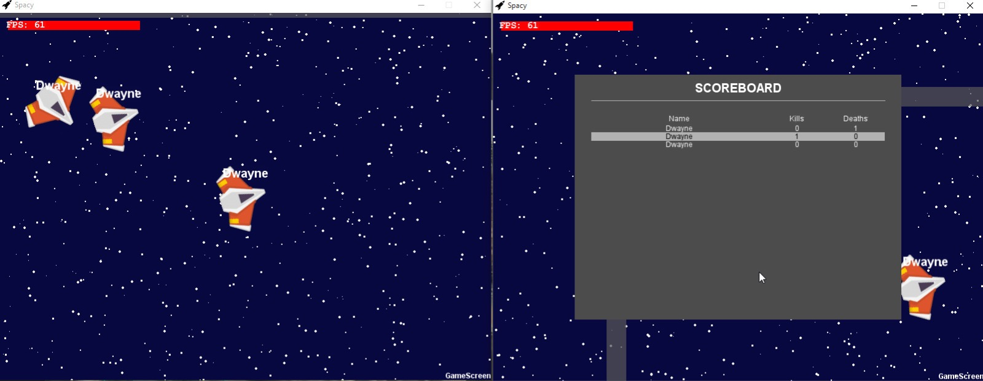
Und die Bewohner der Welt wurden ihrer Sterblichkeit gewahr.

Slide 8
Was möglich ist
Erstellung eines Servers
Verbindung zu Server (im LAN)
Bewegen in der Welt
(Ab-)schießen
sterben
Punkte sammeln

Slide 9
Probleme
Dynamische Geschwindigkeiten nicht synchron
Zoom verzerrt das Koordinatensystem

Slide 10
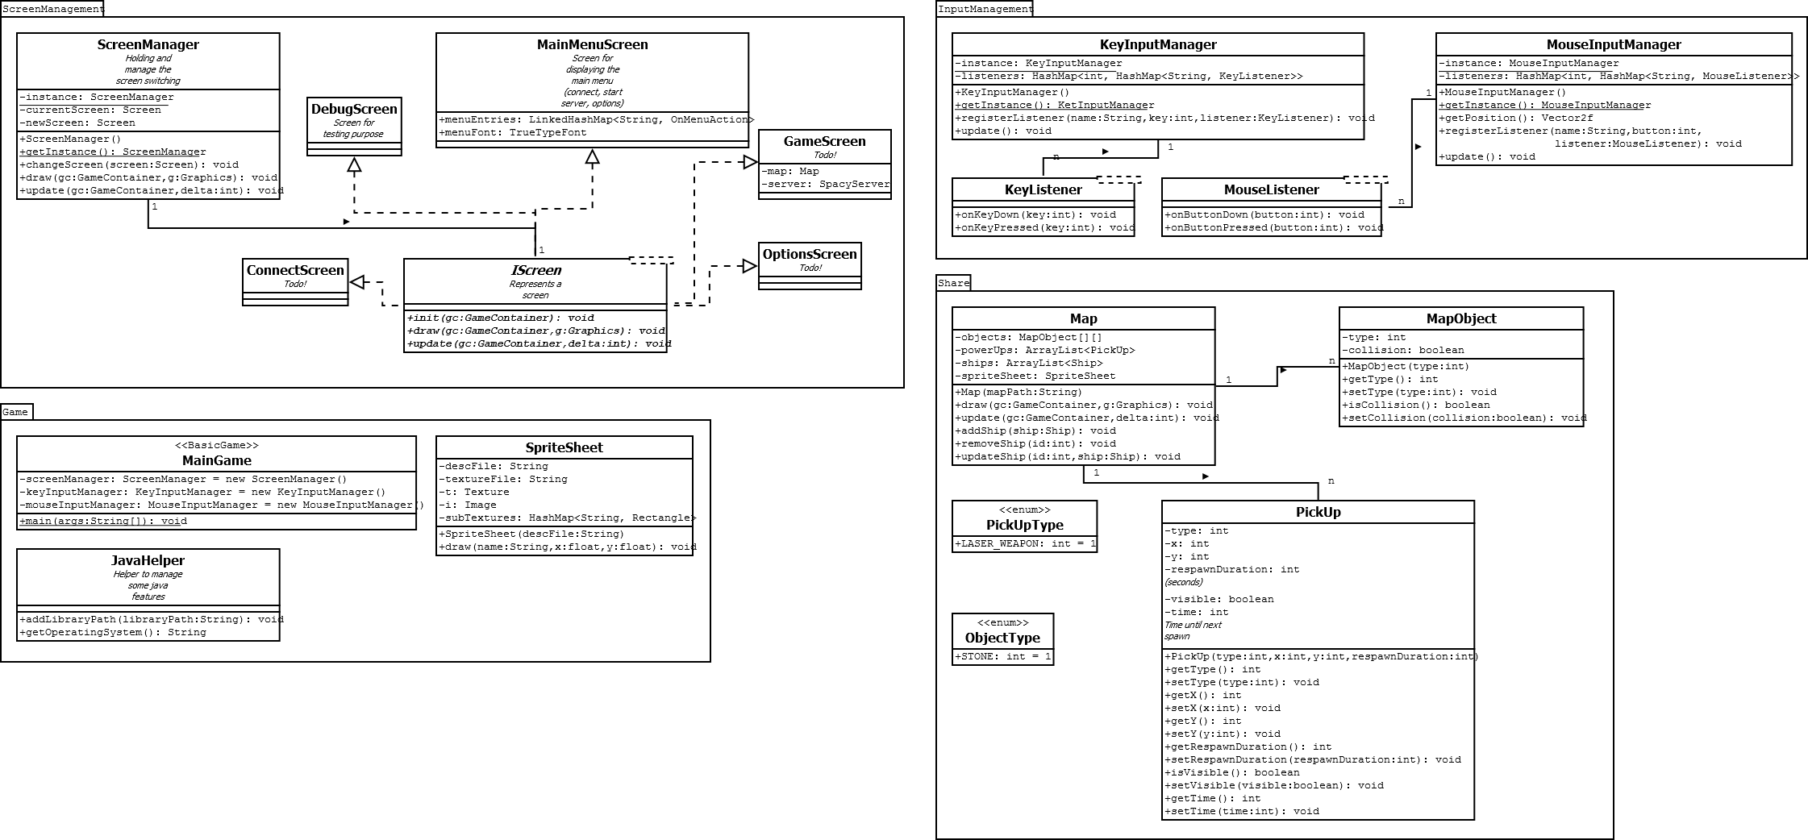
Planung vs. Ist-Zustand
Vorher
Vorher

Slide 11
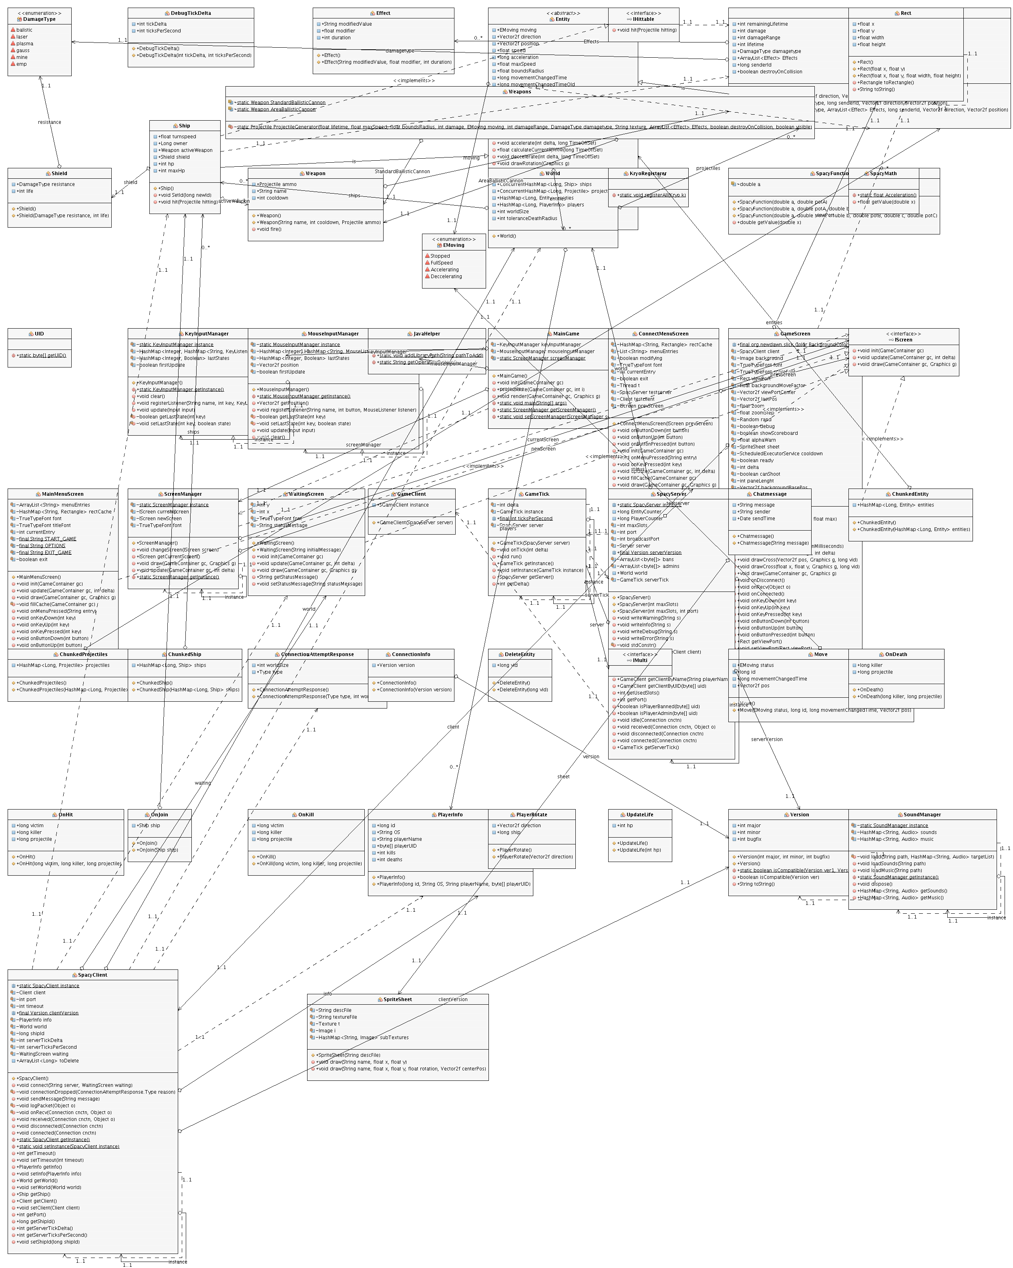
Planung vs. Ist-Zustand
Nachher

Slide 12
Planung vs Ist-Zustand
Warum?
Jede Klasse existiert mehrfach (Server, Client, zum versenden, …)
Neue Funktionen
Generalisierung die nicht geplant war (z.B. Entity)

Slide 13
DEMO

